Slide 1

Openclassrooms
Formation Data Scientist
Déployer un modèle dans le cloud
Eloïse Huby
Soutenance :
02/11/2023
Projet 8

Slide 2

Problématique
x
Mission
x

Slide 3
Missions - détails
x

Slide 4
Le jeu de données
x

Slide 5
Le jeu de données – Nettoyage et pré-traitement
Concaténation des dataframes
Traitement des données grâce à un Kaggle déjà existant
Encoding des features catégorielles
Feature engineering :
Ajout des certaines features
Pourcentage de temps pendant lequel une personne a travaillé
Revenu par personne dans un foyer
Taux de paiement des annuités
356 251 lignes / 797 colonnes

Slide 6
Le jeu de données – Nettoyage et pré-traitement
356 251 lignes / 797 colonnes
Traitement des données manquantes
Suppression des clients pour lesquels ‘TARGET’ n’était pas renseigné
ID client renseignée a 100 % (SK_ID_CURR)
Suppression des features renseignées à moins de 60%
Suppression des valeurs ‘infinies’
Imputation des données numériques manquantes
Dataframe final pour l’entrainement : 307 488 lignes / 552 colonnes

Slide 7
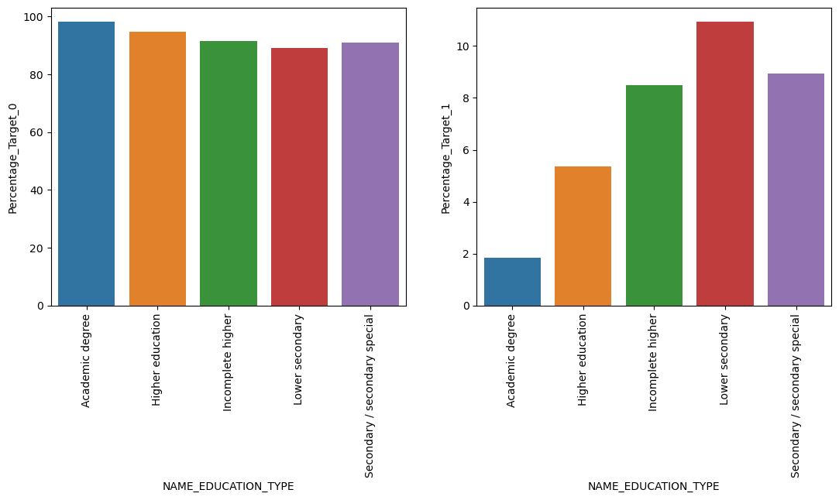
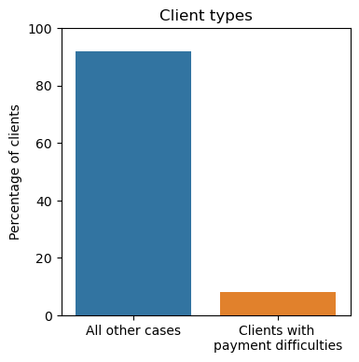
Exploration des données
Feature ‘TARGET’
0 : Client sans difficultés de paiement
1 : Client avec difficultés de paiement
Répartition : 90 % / 10 %
Déséquilibre des données
Payment difficulties
No payment difficulties

Slide 8
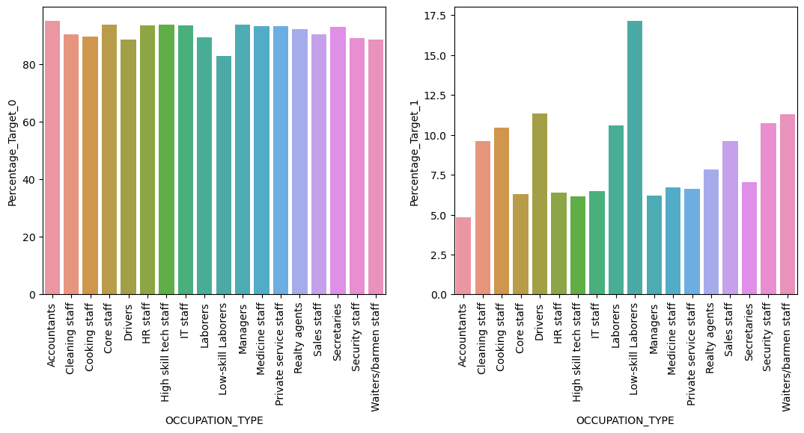
Exploration des données
Feature ‘TARGET’
0 : Client sans difficultés de paiement
1 : Client avec difficultés de paiement
Répartition : 90 % / 10 %
Déséquilibre des données
Payment difficulties
No payment difficulties

Slide 9
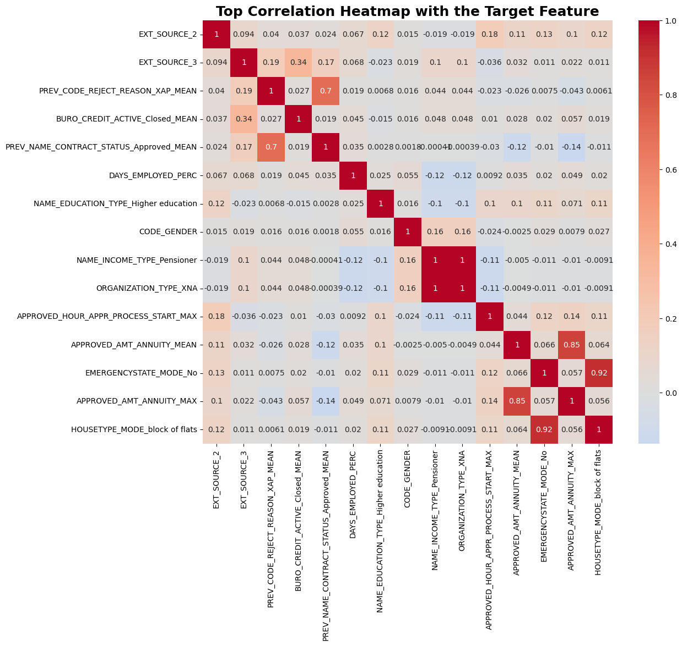
Exploration des données
Corrélations
15 features les plus corrélées à la feature TARGET
Features :
Données externes
Type d’éducation
Emploi / type de revenu
Crédit actif ou non

Slide 10
Modélisation
Plusieurs modèles testés
Régression linéaire
Analyse discriminante linéaire (LDA)
Arbre de décision
XGBoost Classifier
Random Forest
SVM (Support Vector Machine)
Sampling du dataframe (trop lourd pour les modélisations)
Utilisation de SMOTE (Synthetic Minority Over-sampling Technique) pour gérer les données non-balancées (TARGET)
Utilisation de Gridsearch pour l’optimisation des hyper paramètres
Log des résultats dans MLFlow (voir démonstration)

Slide 11
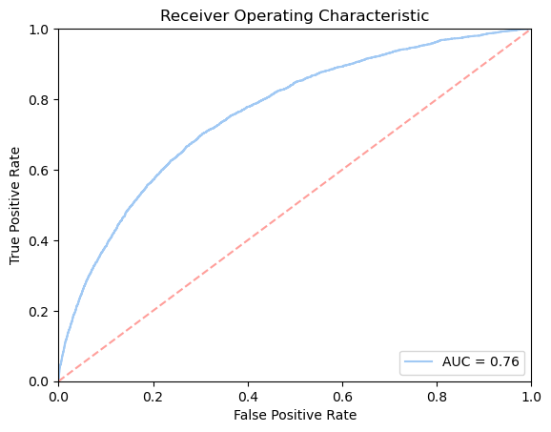
Modélisation – Résultats
 | Logistic regression | LDA | Decision tree | Xgboost Classifier | Random Forest | SVM
Time (min) | 10 | 10 | 10 | 40 | 1200 | nd
Accuracy score | 0.621 | 0.92 | 0.906 | 0.92 | 0.92 | nd
Precision score | 0.119 | 1 | 0.126 | 0.575 | 0.429 | nd
Recall score | 0.58 | 0.000648 | 0.0285 | 0.0347 | 0.00583 | nd
F1 score | 0.198 | 0.00129 | 0.0465 | 0.0654 | 0.0115 | nd
F2 score | 0.327 | 0.00081 | 0.0337 | 0.0427 | 0.00726 | nd
ROC AUC | 0.603 | 0.5 | 0.506 | 0.516 | 0.503 | nd
AUC | 0.64 | 0.71 | 0.66 | 0.76 | 0.76 | nd
Custom metric | 26209 | 30850 | 30603 | 29879 | 30714 | nd
SVM n’a pas aboutit
XGBoost sélectionné

Slide 12
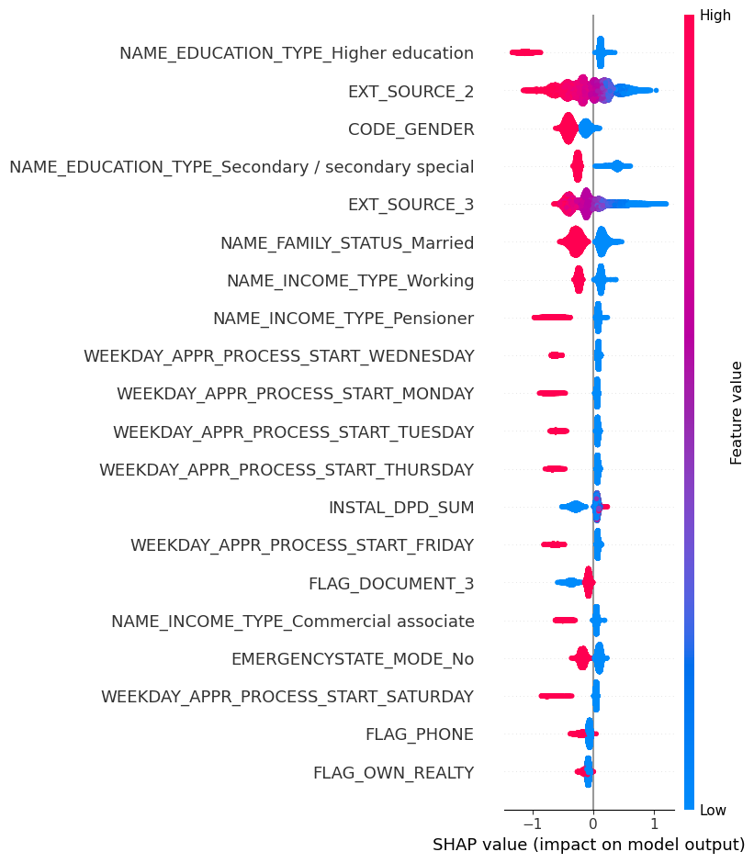
XGBoost Classifier – Feature importance
20 features ayant le plus d’impact sur la modélisation
Education supérieure
Genre
Sources extérieures
Type de revenus
Statut familial : marié
Jour de demande du prêt

Slide 13
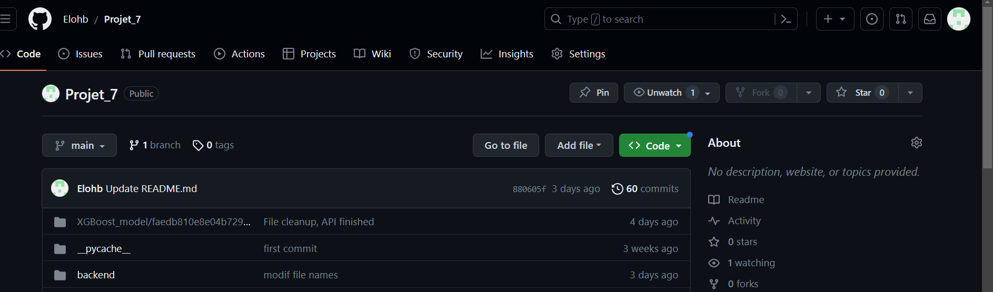
Déploiement, Github
Github
Information projet, données, code (développement et final) disponibles
60 commits

Slide 14
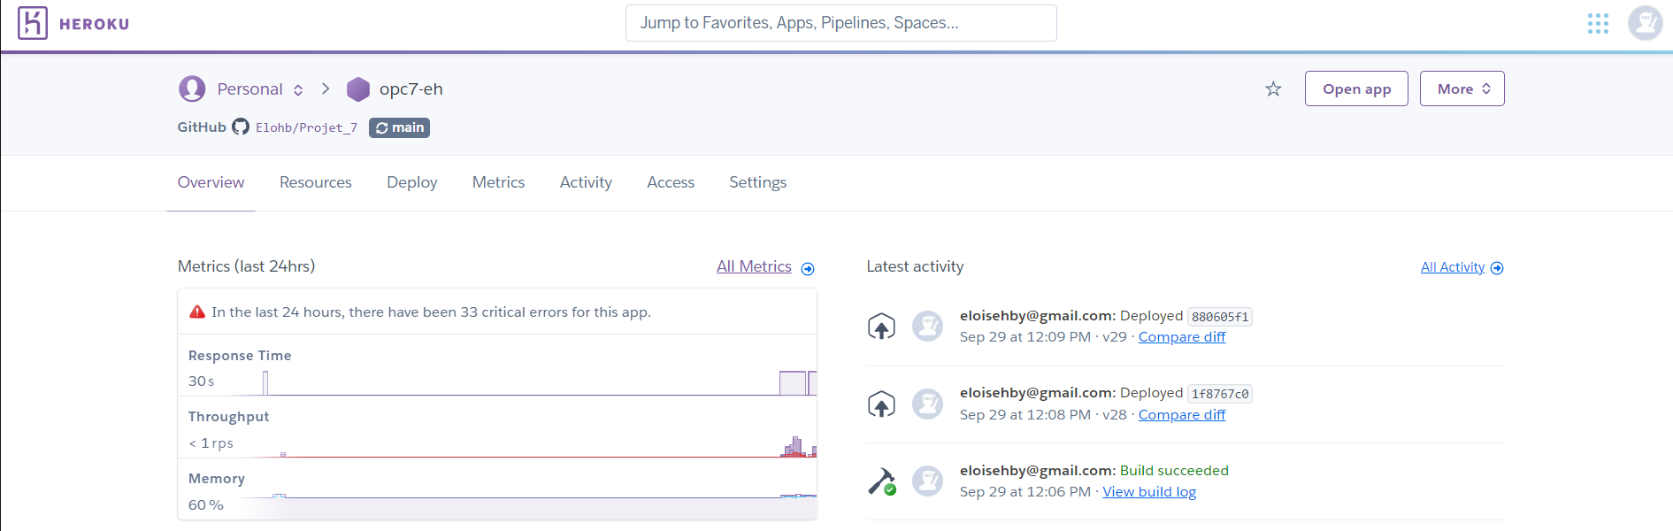
Déploiement, Github
Github du projet : https://github.com/Elohb/Projet_7/tree/main
API Flask = création d’applications web en Python
Déployée depuis la branche ‘Main’ du repo du projet sur Github
Lien de l’API : https://dashboard.heroku.com/apps/opc7-eh
Déployée sur Heroku (voir démonstration)

Slide 15
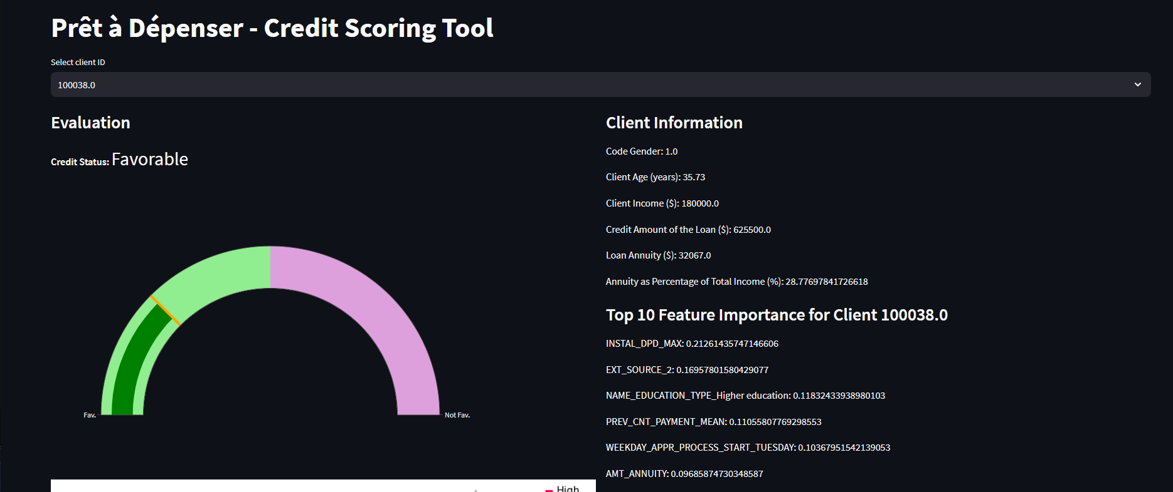
Déploiement, Github
Dashboard
Déployé sur Streamlit
Voir démonstration

Slide 16
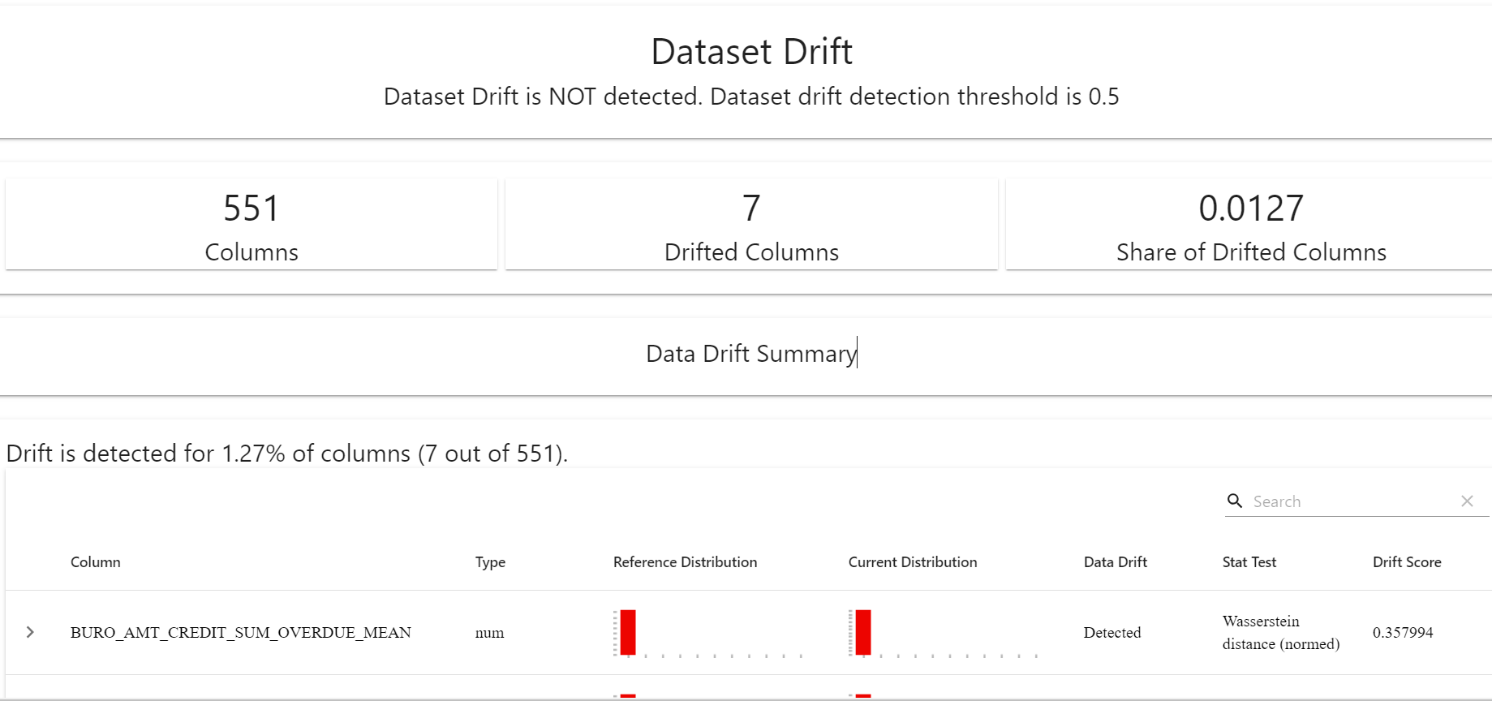
Data drift
Tutoriel Evidently
7 colonnes sur 551 montrent un data drift
Aucune d’entre elles ne fait partie des 20 features les plus importantes pour la modélisation
Non critique pour la modélisation
Voir démonstration

Slide 17
Openclassrooms
Formation Data Scientist
Merci de votre attention
Eloïse Huby
Soutenance :
18/08/2023
Projet 6

Slide 18
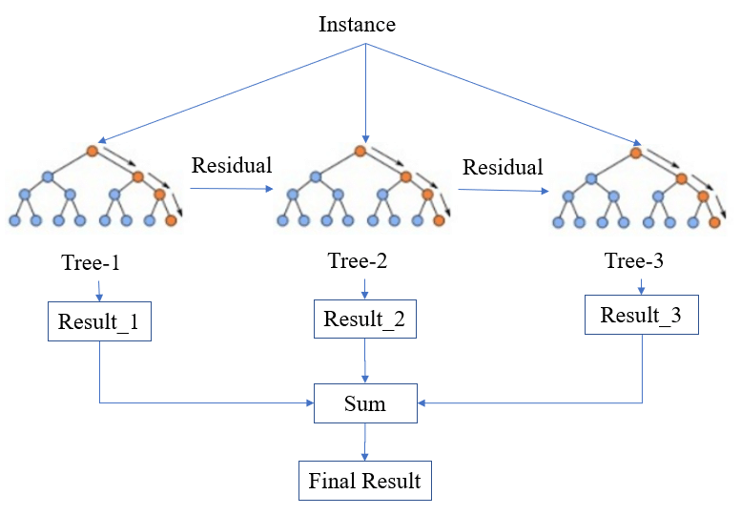
XGboost

Slide 19
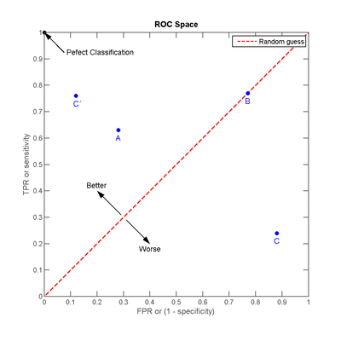
ROC AUC
Aire sous la courbe ROC (ROC AUC) :
L'aire sous la courbe ROC (ROC AUC) mesure la performance globale d'un modèle de classification binaire en agrégeant l'information fournie par la courbe ROC.
ROC AUC est une valeur numérique comprise entre 0 et 1, où 1 indique une performance parfaite et 0,5 représente une performance aléatoire (comparable à une ligne diagonale).
Plus l'aire sous la courbe ROC est proche de 1, meilleure est la performance du modèle, car cela signifie qu'il est capable de bien discriminer entre les classes positives et négatives.
Vrais positifs
Faux positifs

Slide 20
Data drift
- Le rapport sur la dérive des données compare les distributions de chaque caractéristique dans les deux ensembles de données. Il sélectionne automatiquement un test statistique approprié ou une métrique basée sur le type et le volume de l'élément.
- Il renvoie ensuite les valeurs p ou les distances et trace visuellement les distributions.

